Slide 1

風力発電等に係るゾーニング導入可能性検討モデル事業
2019年度予算（案）
400百万円（400百万円）
大臣官房環境影響評価課
環境影響審査室
背景・目的
事業概要
○風力発電については、環境影響評価手続の迅速化が求められるとともに、特定の地域に事業が集中する状況にあり、環境影響への適切な対応が課題となっている。
○これらの課題に対応し、環境影響に適切に配慮した形での再生可能エネルギーを導入していくためには、地域の自然的条件・社会的条件を評価し、導入促進に向けた促進しうるエリアや環境保全を優先することが考えられるエリア等を設定するゾーニングが有効である。ゾーニングの効果を担保するためには、環境影響評価におけるゾーニングの制度化を見据えた検討が必要不可欠である。
○実証事業におけるゾーニングの実践
平成30年度に採択した４地域程度の実証地域において、平成30年度中に更新版を公表予定である「ゾーニングマニュアル」等に基づき、制度化を見据えたゾーニングを実施する。必要に応じて、累積的影響の検討等を行う。また、「ゾーニングマニュアル」について、セミナー等による普及促進を図る。
○ゾーニングの制度化を見据えた検討
平成30年度まで実施したモデル事業の成果及び上記実証事業の状況等を踏まえ、環境影響評価制度におけるゾーニングの位置づけを含めた効果的な制度化の在り方に関する検討を行うとともに、必要に応じて累積的影響等技術的事項についても検討する。
事業スキーム
国
・公募・選定
・ゾーニングの制度化を見据えた検討
・制度化を見据えた実証事業を委託
地方公共団体
・制度化を見据えたゾーニングの実施
・関係者等との調整
・情報の収集等
期待される効果
実施結果の報告
○効果的なゾーニング手法に関するマニュアルの普及促進を図るとともに、制度化を見据えた検討を進めることにより、環境影響に適切に配慮した形での風力発電の大量導入を促進する。
実施期間 平成28 ～ 32年度（2020年度）
イメージ
2019
2020
環境影響評価に係るゾーニングの効果的な制度化等を目指す
2021～
ゾーニングマニュアルの普及
国（検討・公募主体）
・ゾーニングの制度化を見据えた検討
・累積的影響等必要な技術手法の検討
環境影響評価制度における
ゾーニングの適切な運用による
再生可能エネルギーの大量導入
の実現
ゾーニング実証事業における課題等も踏まえた制度化検討
地方公共団体
・実証事業の実施
・関係者との調整 等
・知見の集約
・課題の抽出 等

Slide 2
風力発電に係るゾーニングとは
「風力発電に係るゾーニング」とは
環境保全と風力発電の導入促進を両立するため、関係者間で協議しながら、環境保全、事業性、社会的調整に係る情報の重ね合わせを行い総合的に評価した上で、以下の区域を設定し活用する取組
  ①法令等により立地困難又は重大な環境影響が懸念される等により環境保全を優先する
  ことが考えられるエリア（保全エリア）
  ②立地に当たって調整が必要なエリア（調整エリア）
  ③環境・社会面からは風力発電の導入を促進しうるエリア（促進エリア）等
経緯・目的
東日本大震災や固定価格買取制度導入等により、風力発電の導入が加速。風力発電は地球温暖化対策推進の上で重要であるものの、騒音等の生活環境、バードストライク等の自然環境への影響や、住民等の反対が顕在化
⇒風力発電の導入促進と環境保全の両立した適地抽出が必要。環境省では、平成28年度から、地方公共団体の協力を得て、風力発電に係るゾーニング導入可能性検討モデル事業を実施
⇒本年３月、モデル事業の成果を踏まえ、「風力発電に係る地方公共団体によるゾーニングマニュアル」を取りまとめ

Slide 3
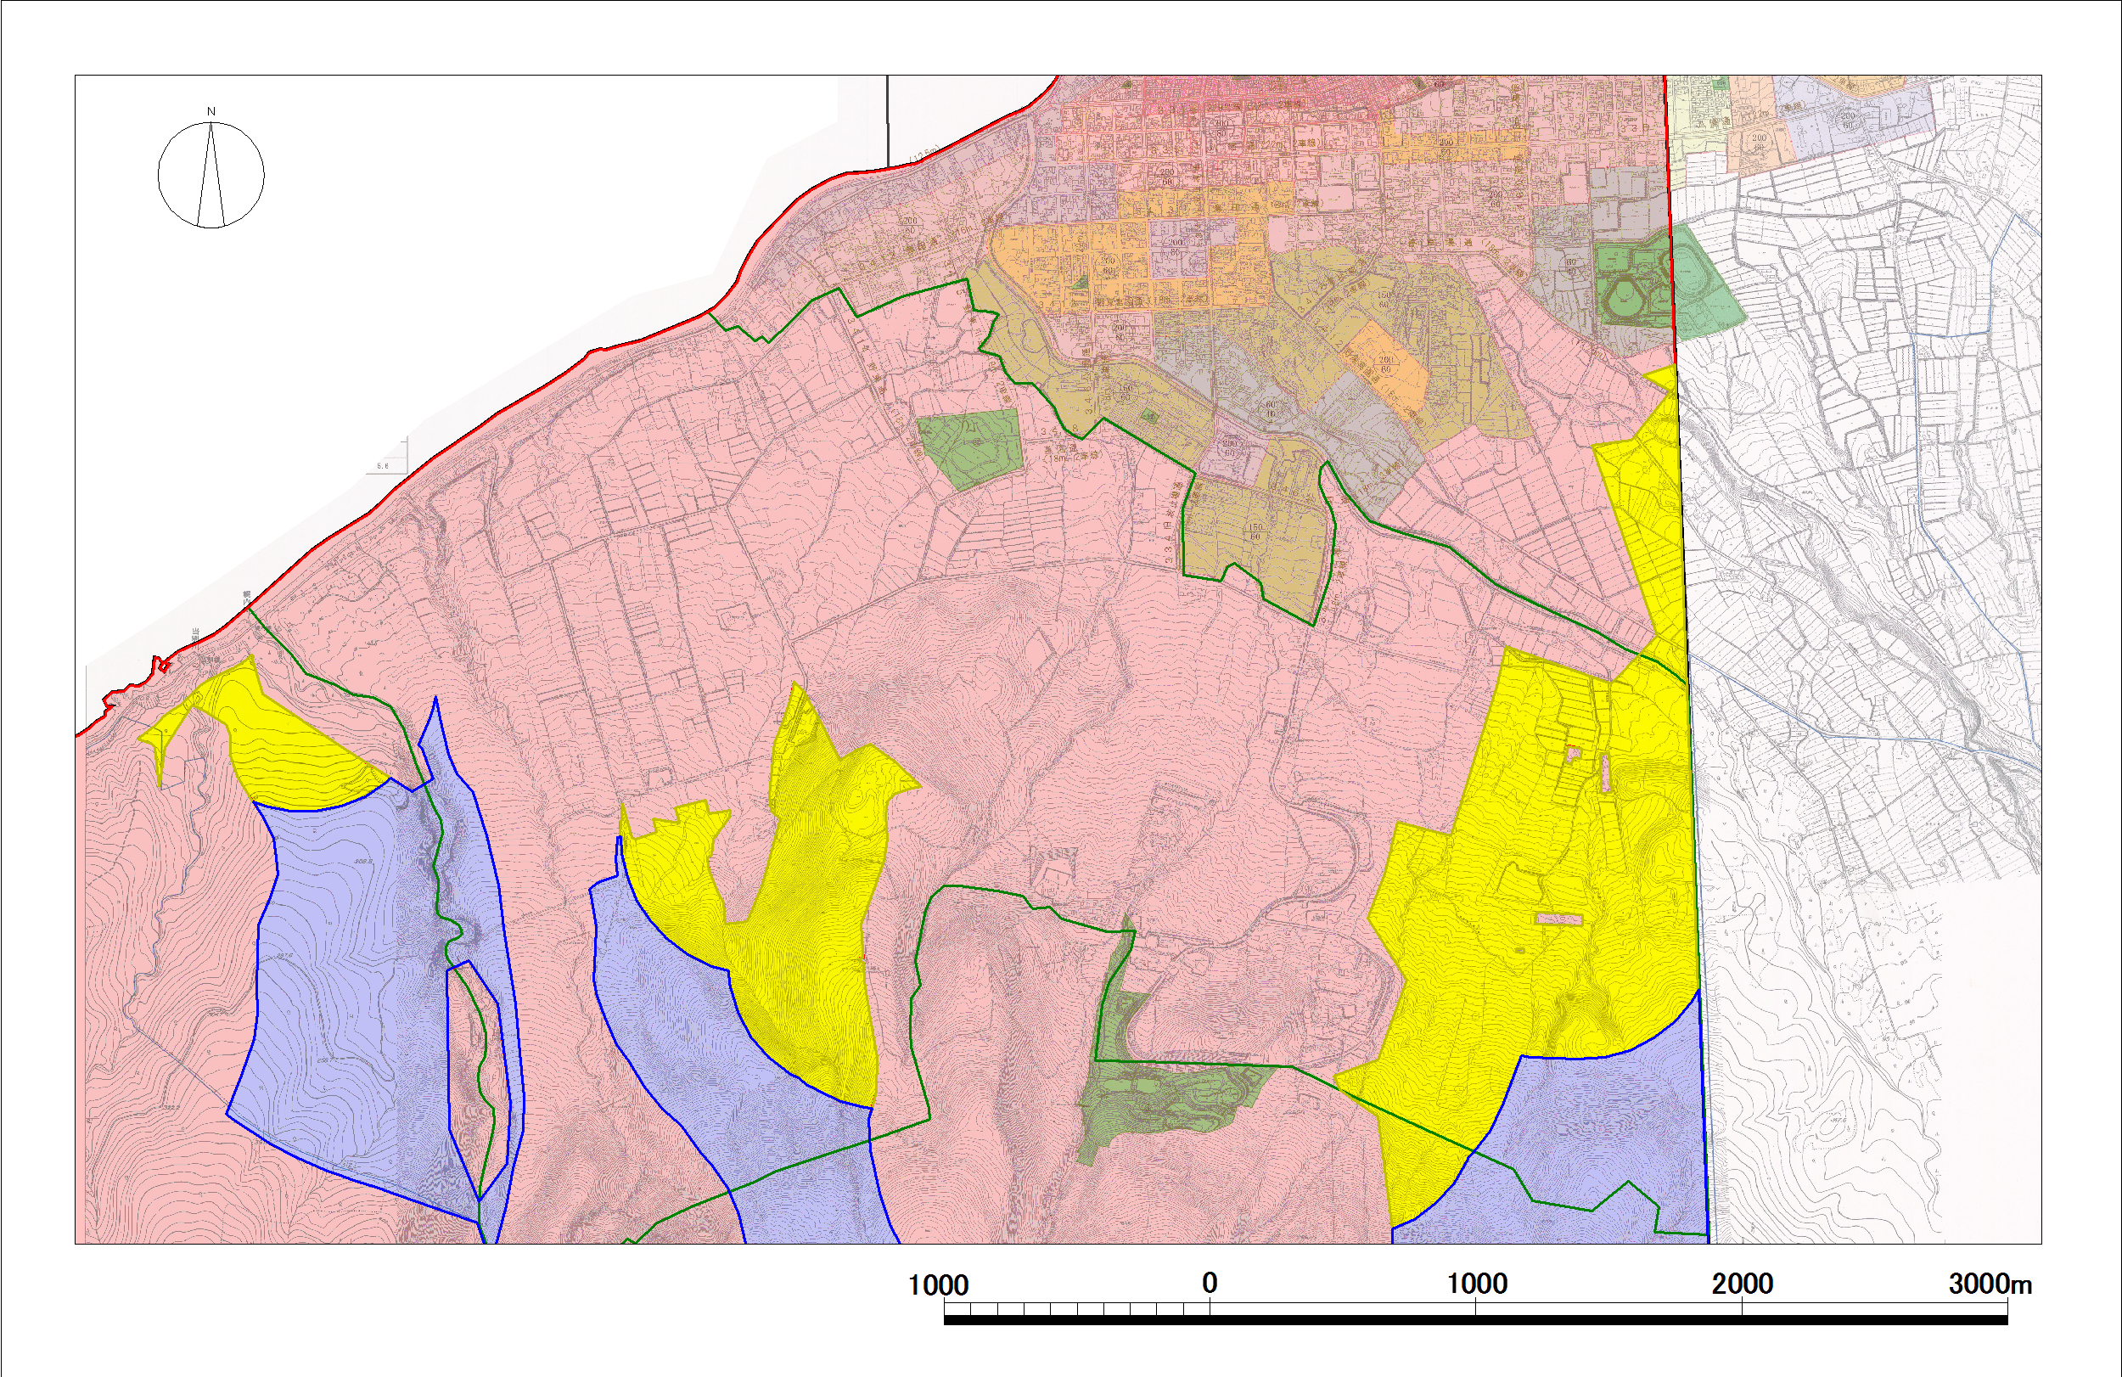
風力発電に係るゾーニングイメージ
ゾーニングのイメージ
事業性等に係る情報
扱う情報
注：陸上風力の場合
【事業性】
・風況、地形情報（標高、傾斜等）
・アクセス性（道路網、送電網） etc
【環境配慮事項】
・環境保全、国土保全、農業振興等に関する法規制
・鳥類の営巣地、渡り等の情報
・景観（観光地からの見え方等）
・住宅集合地からの距離 etc
環境配慮事項
レイヤー
情報の整理
重ね合わせ
意見の反映・調整
関係者・
関係機関協議
関係者・関係機関との調整
ゾーニング結果
・協議会、検討会等に関係者・関係機関が参画
・個別ヒアリング、パブコメ etc
促進エリア
調整エリア
成果の活用法
保全エリア
・マップの公開、事業者説明会等による誘致促進、etc

Slide 4
事業モデル地域
北海道石狩市
○H28採択地方公共団体
（共同提案者）
○H29採択地方公共団体
（共同提案者）
陸上・洋上風力
北海道寿都町
陸上・洋上風力
北海道八雲町
（一社）北海道再生可能エネルギー振興機構
青森県
（弘前大学 北日本新エネルギー研究所）
陸上風力
洋上風力
宮城県
陸上・洋上風力
福岡県北九州市
洋上風力
長崎県西海市
静岡県浜松市
陸上・洋上風力
陸上・洋上風力
鳴門市
(（一社）徳島地域エネルギー、自然電力株式会社）
長崎県新上五島町
陸上・洋上風力
洋上風力

Slide 5
ゾーニングマニュアルの概要
ゾーニングの検討フロー
2 ゾーニングの実施計画の作成
実施主体
地方公共団体（都道府県、市町区村）
実施計画
ゾーニング着手にあたっての基本的・全体的な計画を作成
情報収集等
環境保全に係る情報、社会的調整が必要な地域に係る情報、事業性に係る情報を収集
ゾーニングマップ案の作成
収集した情報毎に地図を作成し、それらを重ね合わせ、エリア設定。促進エリア又は調整エリアから風力発電の適地を抽出（さらに合意形成を図る中で適宜見直し）
合意形成の手法
関係者等を抽出し、協議会等の設置、個別調整、有識者等ヒアリング、パブコメ等を実施し、合意形成を図る
ゾーニング結果の取りまとめ・公表
ゾーニングマップ、エリア毎の課題、合意形成の経緯、ゾーニングマップの活用方針について取りまとめ、公表。定期的なフォローアップ等により見直しを実施
ゾーニングマップの活用
適地での事業化に対する支援 等
ゾーニングに着手するにあたり、基本的・全体的な計画を作成する。
【2.1 目的】
【2.2 上位計画・関連計画】
【2.3 ゾーニング対象範囲】
【2.4 ｿﾞｰﾆﾝｸﾞﾏｯﾌﾟの作成ｽｹｼﾞｭｰﾙ】
【2.5 風力発電の導入見通し】
【2.6 ｿﾞｰﾆﾝｸﾞﾏｯﾌﾟ案の作成手順】
【2.7 ゾーニング対象範囲の概況と
ゾーニングに用いる情報】
【2.8 関係者・関係機関の抽出】
【2.9 合意形成の進め方】
【2.10 ｿﾞｰﾆﾝｸﾞﾏｯﾌﾟの策定後の見直
し・公表】
【2.11 ｿﾞｰﾆﾝｸﾞﾏｯﾌﾟの活用】
調
整
3.1 ゾーニングに係る情報収集等
3.3 合意形成の手法
【3.1.1 既存情報の収集】
環境アセスメントデータベース（EADAS)
○法令等
・環境保全
・国土保全 等
【3.3.1 関係者・関係機関の抽出】
○実施体制の整備
○関係者・関係機関の抽出
環境配慮事項
導入目標との整合性確認
○法令外の配慮
事項／その他
・重要種の
生息地等
・渡り鳥の
渡りﾙｰﾄ
【3.3.2 意見調整方法の検討】
○意見調整方法の検討
○運営方法等についての協議
適宜調整
【3.3.3 協議会等】
○構成ﾒﾝﾊﾞｰ
○構造
○設置時期
○協議内容
事業性等に係る情報
○風況
協議会等
○インフラ等
道路、港湾
送電網 等
○地形等
分科会、WG等
分科会、WG等
○社会性に関する情報
【3.1.2 現地調査の実施】
【3.3.4 個別ヒアリング・調整】
○個別ヒアリング・個別調整
(住民団体、保護団体、先行利用者等)
レイヤーの
重ね合わせ
必要に応じ
調整・見直し
【3.2.1 ｴﾘｱの種類】
【3.2.2 ﾚｲﾔｰの作成
・ｴﾘｱの設定方法】
【3.3.5 有識者等ヒアリング】
○有識者等ヒアリング
適宜見直し
【3.2.8 ﾚｲﾔｰの重ね合わせ等】
【3.3.6 その他の手法】
○説明会
○アンケート
○パブリックコメント 等
【3.2.9 導入見通しに応じたゾーニングの見直し】
3.2 ゾーニングマップ案の作成
（レイヤーの重ね合わせ）
3.4 ゾーニング結果の取りまとめ・公表
【3.4.1 ゾーニングマップの取りまとめ】【3.4.2 公表】
【3.4.3 ゾーニングマップ策定後の見直しについて】
4 ゾーニングマップの活用

